Slide 1
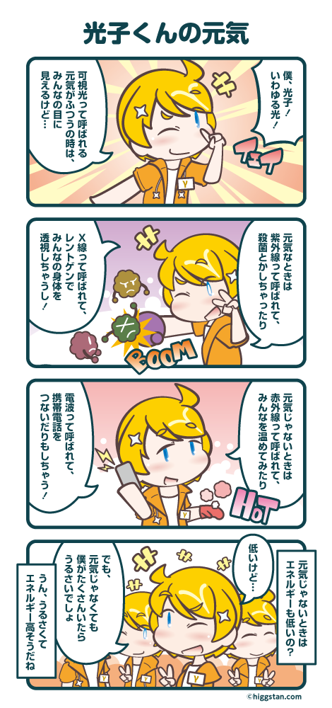
【物理学第57回(2012)問18】
ポイント 光電効果・コンプトン散乱・
電子対生成の性質
電子を放出する光子の相互作用は特に重要です。細かい性質も含めて、しっかりと押さえておきましょう。
A 入射光子のエネルギーは散乱光子とコンプトン電子に分配されるため、入射光子の全エネルギーがコンプトン電子に与えられることはない。
← 全エネルギーが与えられるのは光電子（光電効果）
B 波動性→粒子性
コンプトン散乱においては、入射光子が電子との衝突において粒子としてふるまっている。
← 波動性の性質：飛程を持たない、高い透過性など。
C 光電効果も光子と電子との衝突から起こるため、光子の粒子性を示す現象である。
D 制動放射線も光子であり、1.022MeV以上であれば、電子対生成が可能である。
http://higgstan.com/particles-photon01/

